Slide 1
Путешествие в город Сочи

Slide 2
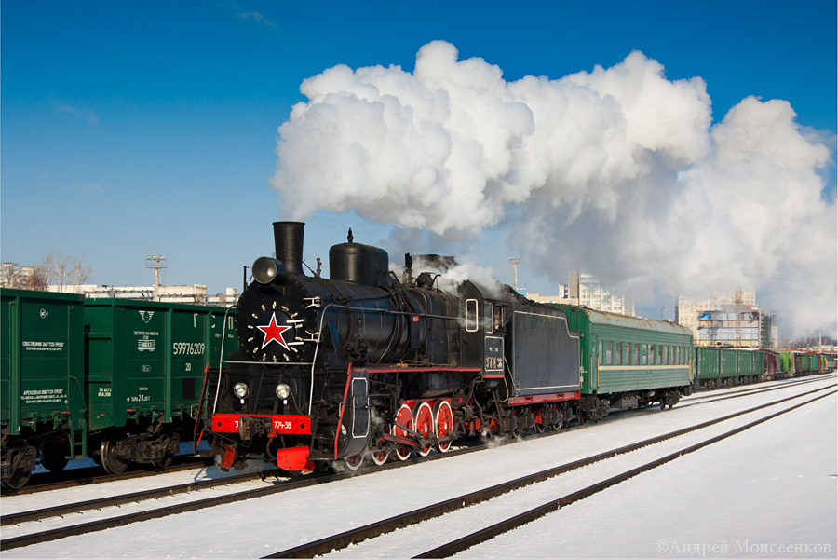

Slide 3
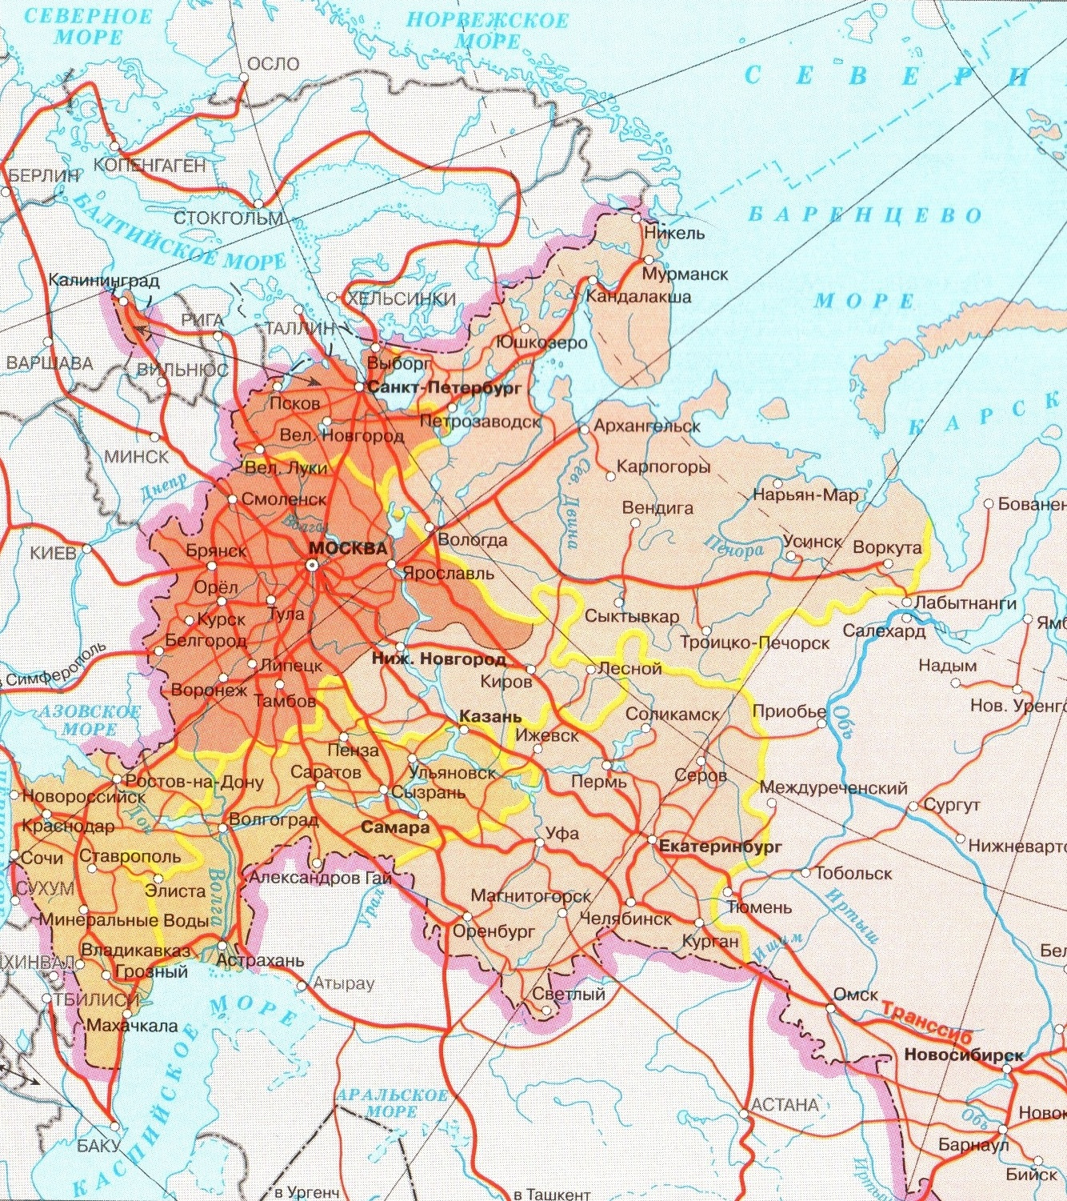

Slide 4
Проверка домашнего задания №669
а) НОД (13; 5)=1
б) НОД (3; 11)=1
в) НОД (29; 19)=1
г) НОД (54; 55)=1
д) НОД (62; 63) =1
е) НОД (98; 99)=1

Slide 5
2;
3;
1;
7;
9;
13;
10;
12;
15;
4;
20;
24;
28;
30;
34;
200;
246;
559;
17;
6;
19.

Slide 6
1 вариант
2 вариант
1. У составных чисел больше двух делителей | +
2. 1 является простым числом | -
3. У всех составных чисел по два делителя | -
4. Наименьшим простым числом является 2 | +
5. Наименьшим двузначным простым числом является 11 | +
6. Все четные числа делятся на 10 | -
7. Если число оканчивается цифрой 9, то оно всегда кратно 9 | -
1. 1 является составным числом | -
2. У простого числа только два делителя: 1 и само число | +
3. У составных чисел больше двух делителей | +
4. Все нечетные числа делятся на 5 | -
5. Сумма двух четных чисел является четным числом | +
6. Если число оканчивается цифрой 3, то оно всегда делится на 3 | -
7. Если число кратно 3, то сумма цифр может быть равна 34 | -
7 верных ответов- "5"
5-6 верных ответов -"4"
4 верных ответов- "3"

Slide 7
Задача На железнодорожных путях образовался завал из камней. Его нужно разобрать. Сколько камней может лежать на путях, чтобы их можно было разобрать в кратчайшие сроки в кучи как по 3, так и по 4 штуки?

Slide 8
Кратные числа 3:
3; 6; 9; 12; 15; 18; 21; 24;…
Кратные числа 4:
4; 8; 12; 16; 20; 24;…
Наименьшее общее кратное чисел 3 и 4 - 12
НОК (3; 4)=12

Slide 9
Тема урока: Наименьшее общее кратное НОК

Slide 10
Алгоритм нахождения наименьшего общего кратного 1) Найти НОД данных чисел 2) Если НОД этих чисел равен 1, то числа взаимно простые 3) НОК взаимно простых чисел - равен произведению этих чисел

Slide 11
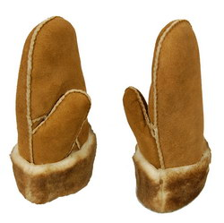

Slide 12
Домашнее задание пункт 3.6, № 687 (а, б, в), № 688 (а, б, в)

Slide 13
«Я знаю….» «Я могу….» «Я смогу…»

